Slide 1
Ship-to-ship бункеровка СПГ: перспективы и технологии
ООО «Газпромнефть Шиппинг»
Ткаченко В.В.
25 июня 2015 г.
Notes:
Добрый день, уважаемые коллеги!
Я представляю компанию Газпромнефть Шиппинг, которая входит в группу компаний Газпром нефть.
Мы занимаемся эксплуатацией и техническим обслуживанием судов бункеровщиков.
Наша Компания определила развитие проекта бункеровок СПГ в качестве своей стратегической цели, в настоящее время мы изучаем вопрос и готовимся к запуску проекта по осуществлению бункеровок СПГ на Северо-Западе РФ.

Slide 2
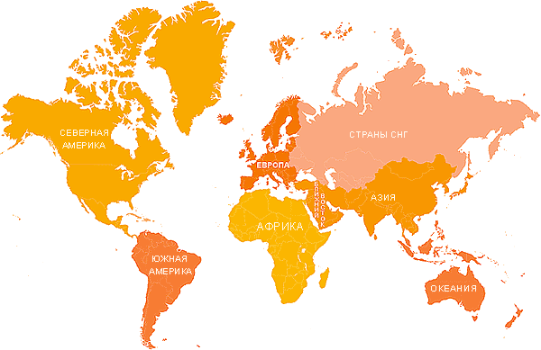
В мировом масштабе наблюдается динамичное развитие проектов по строительству инфраструктуры для бункеровок СПГ
Развитие инфраструктуры по бункеровке СПГ планируется в ключевых портах мира, расположенных на основных судоходных маршрутах.
?
Ванкувер
Сиэтл
Дулут
Сарния
Тадуссак
Такома
Сантандер
Барселона
Черноморские проливы
Инчхон
Миссисипи
Нью-Йорк
Ферроль
Валенсия
Нанкин
Пусан
Форчон
Джексонвилл
Альхесирас
Картахена
Катар
ОАЭ
Ухань
Шанхай
Прогноз мирового спроса на СПГ как бункерное топливо, млн т.
Гаолян
Чжоушань
Хамбантота
Сингапур
25%
Буэнос-Айрес
Существующая инфраструктура
Проектируемая инфраструктура (стадия ТЭО,
анализа рисков проекта, выбор местоположения,
получение одобрений).
Ожидаемый ввод в эксплуатацию в 2015-2020 гг.
В стадии предварительной оценки
Источник: DNV GL
Notes:
Рынок бункеровки СПГ находится сейчас в стадии формирования.
В мировом масштабе наблюдается динамичное развитие проектов по строительству инфраструктуры СПГ.
Важно отметить, что в европейском регионе сосредоточено наибольшее количество проектов.
В левой части экрана можем увидеть Прогноз мирового спроса на СПГ как бункерное топливо.
В 2015 году этот спрос составит около 600 тыс. тонн и к 2030 году составит более 16 млн. тонн.

Slide 3
Прогноз развития газотопливного флота в мире
В настоящее время в мире в эксплуатации 63 ед. газотопливных судов. В перспективе до 2018 г. – более 140 ед.
Прогноз DNV GL: в 2020 г. количество газотопливных судов в мире – 560 ед., в 2030 г. – 3 700 ед.
Газотопливные суда в текущей эксплуатации и проектируемые/в постройке
Прогноз развития газотопливного флота
Количество судов
+21%
ежегодно
Действующие
Строящиеся
Год поставки
По типам судов
Количество судов
Балкеры
Паромы
Газовозы
Скоростные суда
Нефт. и хим. танкеры
Суда снабжения
RoRo
Специализиро-ванные суда
Автовозы
Контейнеровозы
Ген. грузы
Ледоколы
Патрульные суда
RoPax
Буксиры
Действующие
Строящиеся
Источник: DNV GL
Notes:
Предпосылки развития газотопливного флота это в первую очередь - Требования VI Приложение МАРПОЛ - ужесточение нормативов выбросов по оксидам серы и азота (0,5% в 2020/2025 г. во всем мире) (Tier III в 2016 г. в зонах североамериканского SECA, в мире – с 2021 г.).
Исходя из этого, у судовладельцев 3 альтернативных решения:
Дистилляты. Плюсы: нет доп. расходов,
достаточный объем предложения.
Минусы: цена.
Использование ТТ и систем очистки (скрубберы и т.д.).
Плюсы: Стоимость дешевый мазут.
Минусы: доп. Капитальные расходы (CAPEX) – установка систем очистки, оперативные расходы (OPEX) утилизацией.
Использование СПГ.
Плюсы: соответствие экол. требованиям,
Стоимость
Минусы: доп. каптальные расходы CAPEX, обучение персонала,
Отсутствие подготовленной инфраструктуры.

Slide 4
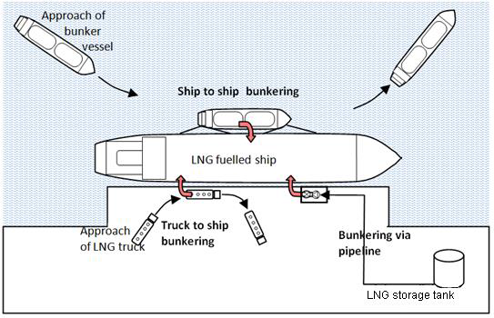
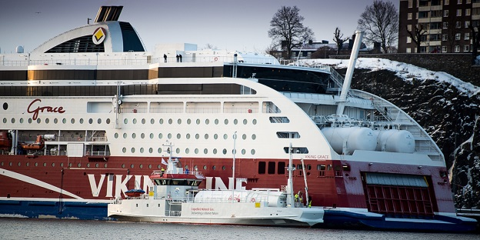
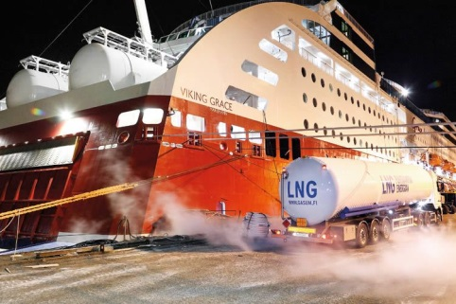
Возможные способы бункеровки судов СПГ
 | STS (ёмкость танков на бункеровщике от 500 м³ до 10 000 м³) | TTS (ёмкость танков на а/м порядка 50 м³) | Pipe (ёмкость танков на терминальных мощностях может достигать 100 000 м³)
(+) | Бункеровка во время грузо-пассажирских операций | Гибкость операции | Относительная доступность данной технологии в мире на сегодняшний день
 | Гибкость операции: бункеровка у причала/на рейде | Сравнительная экономия по затратам | Возможность бункеровки больших объёмов СПГ
 | Высокая скорость подачи топлива |  | Высокая скорость подачи топлива
(-) | Высокий уровень затрат (капитальные и операционные) | Длительный процесс бункеровки (эффективна к объёмам бункеровки не выше 200 м3) | Высокий уровень затрат: необходимость стр-ва наземной терминальной инфраструктуры для выдачи СПГ на принимающее судно
 | Нормативная база, регламентирующая бункеровку существует на уровне отдельных портов | Низкая скорость подачи СПГ | Отсутствие гибкости в выборе места бункеровки СПГ
 |  | Наличие инфраструктуры по подъездным путям к судам | Для крупнотоннажных судов необходимость соответствия по глубинам, подходным каналам и т.д.
Notes:
Существует ТРИ способа доставки СПГ на газотопливные суда.
1. посредством газового бункеровщика
2. посредством автомобильного или жд транспорта.
3. бункеровка судов на специально оборудованных терминалах с емкостями хранения газа, трубопроводной системой, насосными станциями и прочим оборудованием.
У каждого способа есть свои плюсы и минусы, однако, бункеровка посредством специализированного судна является наиболее эффективным способом бункеровки морских судов, как с точки зрения удобства для клиента, так и т. зр. операционной эффективности для бункерной компании и дает ряд преимуществ такие как:
1. осуществление бункеровки у причала непосредственно в течении грузо-пассажирских операций
2. возможность проведения бункеровки на рейде
3. один из немаловажных плюсов это- обеспечение высокой скорости подачи СПГ.
Стандартная грузовместимость судна-бункеровщика СПГ варьируется от 1 000 до 10 000 м³. В некоторых случаях используются небольшие суда-бункеровщики или бункерные баржи грузовместимостью менее 1000 м³.
Размер единоразовой бункеровки зависит от размеров топливных танков бункеруемого судна и бункеровщика, но с точки зрения операционной эффективности объем передаваемого СПГ не может быть меньше 100 м³.

Slide 5
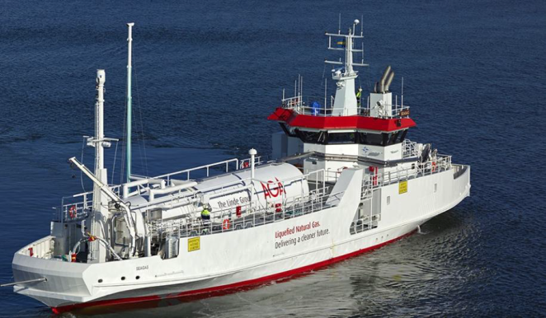
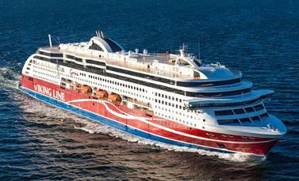
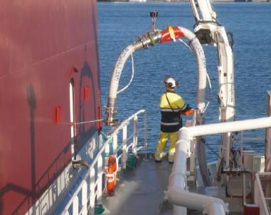
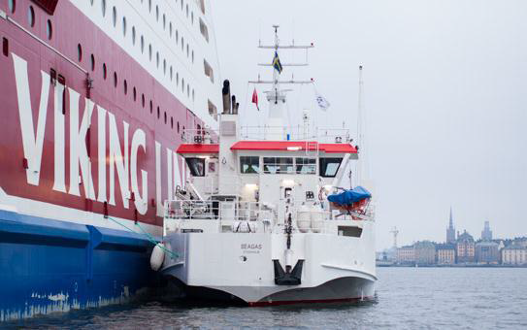
Бункеровка СПГ парома Viking Grace – самый известный пример бункеровки СПГ STS
С весны 2013 г. бункеровщик Seagas проводит бункеровки СПГ на ежедневной основе.
Бункеровка СПГ проходит во время посадки / высадки пассажиров и погрузки автотранспорта в п. Стокгольм и в целом занимает около 50 минут (объем единоразовой бункеровки ≈ 150 м³). Скорость подачи топлива 320 м³/ч.
Зона безопасности 25 м
Зона безопасности 25 м
Notes:
Хочу отметить, что в настоящее время в мире работает только одно судно-бункеровщик СПГ – Seagas. Это переоборудованное в 2012 году на норвежской верфи Fiskerstrand судно из небольшого парома- автовомобилевоза.
Этот бункеровщик используется для заправки пассажирского парома VIKING GRACE в порту Стокгольм.
На судне установлена одна емкость типа С объёмом 180 м3.
Бункеровка осуществляется погружными центробежными насосами через специальные криогенные шланги с производительностью 300-320 м3/ч.
Общая длительность бункерной операции составляет 45-50 минут.
Viking Grace оборудована двумя емкостями СПГ типа С по 200 м3., Пропульсивная установка включает в себя 4 двухтопливных дизеля Wartsila 8L50DF мощностью 7600 кВт каждый.
Потребность СПГ 20000 т/год
До 2017 г. должны быть введены в действие еще 5 судов-бункеровщиков СПГ, 4 из которых планируют осуществлять операции в районе Северного и Балтийского морей. Объем грузовых танков у этих судов варьируется от 2200 м³ до 6500 м³.
15 января 2013 г. состоялась первая бункеровка СПГ пассажирского парома Viking Grace. Бункеровка топлива проводилась с автотранспорта, а уже весной 2013 г. состоялась первая в мире бункеровка СПГ посредством судна – бункеровщика.
Несколько слов относительно парома VG (линия Viking Line):
Судно оперирует на маршруте Стокгольм (Шв) – Турку (Фин.). Это регулярный маршрут, 7 дней в неделю, заправки судна СПГ осуществляются на ежедневной основе. Следует отметить, что порт Стокгольм – один из первых портов в мире, где был создан полный спектр инфраструктуры для проведения СПГ бункеровки крупного грузо – пассажирского парома.
Скорость парома 22 узлов
Водоизмещение: 57,000
Количество пассажиров: 2,800
Флаг: Финляндия
Длина 214 м
Ширина: 31,8 м
4 основных двигателя Wartsila, работающих на 2-х типах топлива
8L 50 DF 7600 KW
2 x ABB 10,5 MW
Потребление СПГ 20 000 тн. в год

Slide 6
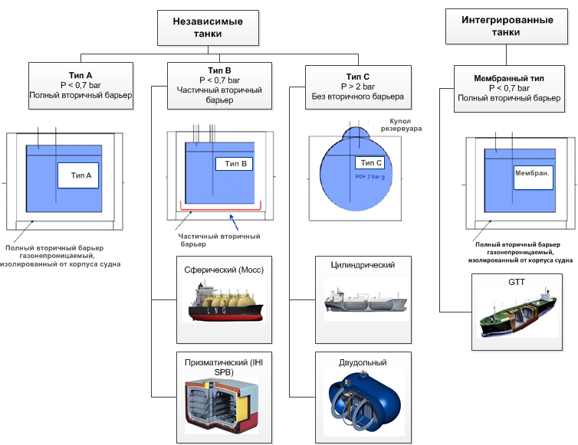
Типы грузовых танков СПГ на судах: классификация IMO
Источник: LNG Masterplan for Rhine-Main-Danube. Inland LNG bunkering. DNV GL, 2014. LNG fuelled ships.
Notes:
В предыдущих слайдах я уже упоминал о типах емкостей для хранения СПГ.
Существуют различные типы грузовых танков:
1. Вкладные танки– стенки которых не являются конструкцией корпуса и не участвуют в обеспечении прочности
2. Интегрированные танки – являются неотъемлемой частью корпуса и участвуют в обеспечении его прочности.
1. Вкладные емкости подразделяются на три типа:
а. Тип А – конструкция танков, прочность которых отвечает требованиям к прочности судовых конструкций;
б. Тип В – конструкция танков, прочность которых подтверждена расчетами и результатами модельных испытаний. Расчетное давление паров не должно превышать давление 0,7 бар.;
с. Тип С – конструкция танков отвечает требованиям к сосудам под давлением и может перевозить грузы под давлением.
2. Интегрированные танки подразделяются на танки с внутренней изоляцией, мембранные и полумембранные.
Отличительной особенностью танка типа С от всех остальных перечисленных танков является допустимое рабочее давление которое на сегодняшний день составляет более 10 бар, что позволяет перевозить СПГ с более высокой температурой.
В других рассмотренных танках сохранение газа в жидком состоянии достигается лишь в условиях глубокого охлаждения.

Slide 7
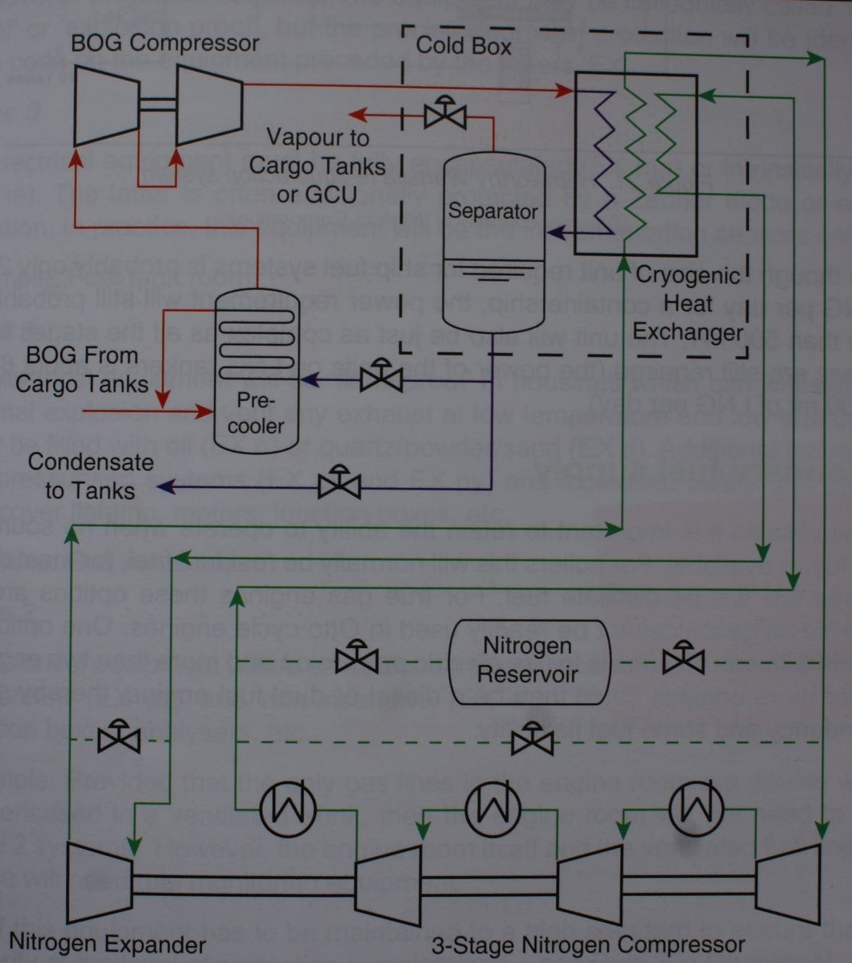
Размещение на судне установки по повторному сжижению газа (УПСГ)
УПСГ устанавливается на борту судна для выполнения следующих операций:
Сжижения испарившегося метана и поддержания максимально допустимого давления в танке
Охлаждения для подготовки собственных танков к приему газа и охлаждения танков принимающего судна
Выпарной газ сначала поступает в камеру предварительного охлаждения, после чего охлажденный выпарной газ сжимается до давления в 5 бар в двухступенчатом турбокомпрессоре.
Затем газ поступает в пластинчато-ребристый теплообменник, где он сжижается под воздействием холодного азота.
После очистки от несжижаемых газов полученный СПГ поступает обратно в грузовые танки
Принципиальная схема действия УПСГ
Источник: Nigel Draffin «An introduction to LNG bunkering», 2013
Notes:
Один из способов поддержания необходимой температуры газа это - использование установки по повторному сжижению газа.
Данная Установка используется для:
сжижение испарившегося метана и поддержание необходимого давления в собственных грузовых танках.
для охлаждение и подготовки собственных танков к приему газа
охлаждение танков судна, принимающего бункер.
На слайде представлена классическая принципиальная схема действия установки по повторному сжижению газа.
Установка включает в себя:
1. 3-х ступенчатый компрессор с промежуточным охлаждением, теплоносителем в компрессоре является азот.
2. Криогенный теплообменник с различными температурными секциями.
3. Компрессор отбора газообразного метана и прочее оборудование.
Газообразный азот последовательно сжимается и охлаждается водой после каждой ступени.
После последней ступени азот с давлением ок. 57 бар поступает в «теплую» секцию теплообменника где охлаждается до -110 С.
Затем азот расширяется до давления 14 бар и охлаждается до температуры -163 С и поступает в основную секцию теплообменника, где происходит сжижение метана предварительно сжатого в компрессоре до 4.5 бар.
Однако существуют и другие схемы работы УПСГ.

Slide 8
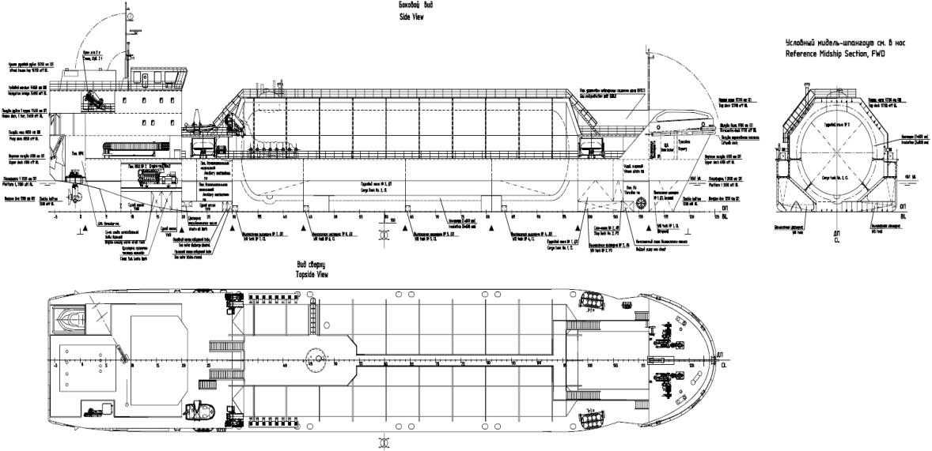
Проект судна-бункеровщика СПГ для работы в регионе Северо-Запада РФ
Целевой профиль судна-бункеровщика СПГ формируется на основании потребностей потенциальных клиентов-судовладельцев и с учётом требований для работы в портах Северо-Западного региона РФ *:
Формирование целевого профиля судна-бункеровщика
Основные технические характеристики судна:
Ёмкость - 1250 т СПГ (3000 m³ type C), 200 т MGO
DWT – 1630 т
Длина – 92,3 м
Ширина – 16,6 м
Высота борта – 6 м
Осадка – 3,6 м
Насосы – 2 x abt. 100 т/ч
Тип двигателя – 4 х 4-тактный DF
Установка повторного сжижения газа
Категория ледовых усилений - ICE 3
* Проект судна-бункеровщика СПГ разрабатывается совместно с ФГУП «Крыловский государственный научный центр»
Notes:
Здесь представлены результаты работы Крыловского научно-исследовательского института совместно с нами по формированию целевого профиля судна-бункеровщика СПГ для работы в регионе Балтийского моря.
Данное судно создавалось на основе потребностей клиентов-судовладельцев и с учётом требований для работы в портах Северо-Западного региона РФ.
ПОДРОБНЕЕ РАССКАЗАТЬ О ТЕХ. ХАРАКТЕРИСТИКАХ: ДЛИНА, ОСАДКА, ДВИГАТЕЛЬ, НАСОСЫ, ТАНК/И.
Длительность работ по проектированию и строительству 31 мес.

Slide 9
Сценарии проведения бункерной операции судна
1 сценарий
Бункеровка судна в подготовленные танки
2 сценарий
Подготовка судовых танков к бункеровке после ремонта
3 сценарий
Подготовка судовых танков к ремонту
Замещение инертезированных азотом танков теплым (+20⁰ С) метаном
Разогрев топливного танка: отбор газа компрессором, сжатие и возврат теплого газа
Инертизация: подача азота по основной линии в топливные танки судна
Проверка оборудования, систем безопасности в соответствии с чек-листом
Подсоединение шланга подачи СПГ и возврата паров*
Охлаждение и заполнение СПГ колонн грузовых насосов (во избежание гидроударов)
Бункеровка: запуск насосов и подача СПГ с обеспечением избыточного давления в танке
Остановка насосов, осушение линии выгрузки и продувка азотом
* Возврат паров – при необходимости
Notes:
Наше судно сможет предложить следующие услуги для судов, использующих СПГ в качестве топлива.
1 сценарий. Бункеровка судна после рейса в подготовленные танки - топливо не полностью израсходовано, температура не выше -130 гр. С, давление в рабочем диапазоне в соответствии с требованиями производителя систем.
Данный случай является классической бункеровкой, которая состоит из ряда шагов:
А) Проверка оборудования, систем безопасности в соответствии с чек-листом.
В) подсоединение шлага подачи СПГ и шланга возврата паров (при необходимости).
С) Далее, процесс охлаждения и заполнение жидким газом колонн грузовых насосов бункеровщика во избежание гидроударов.
D) Бункеровка. Запуск насосов и подача газа с обеспечением избыточного давления в танке на протяжении всего процесса выгрузки.
E) Остановка насосов, осушение линии выгрузки и продувка азотом.
2 сценарий. Судно приходит после ремонта. Топливные танки «теплые» и инертизированы азотом.
В данном случае процесс идет в следующем порядке:
А) Проверка оборудования, систем безопасности в соответствии с чек-листом.
В) подсоединение шлага подачи СПГ и возврата паров.
С) Подача теплого (+20 С) газообразного Метана через линию подачи СПГ. Это делается для того, чтобы удалить все замерзающие газы. Возврат смеси газов (азот + метан) идет по линии возврата паров и далее сжигается в судовых котлах бункеровщика до достижения содержания метана в смеси более 80 %.
D) Охлаждение танков. Операция охлаждения начинается сразу после продувки. Жидкий метан поступает через линию подачи в линию распыла, где расширяясь охлаждает стенки танка, изоляцию и атмосферу в танке. Средняя скорость охлаждения зависит от конструктивных особенностей материала танка и изоляции, в среднем составляет 5-10 С /час. Охлаждение танков считается законченным при достижении температуры – 130 С. Образующийся при охлаждении пар возвращается обратно на бункеровщик.
E) Бункеровка. Запуск насосов и подача газа с обеспечением избыточного давления в танке на протяжении всего процесса выгрузки.
F) Остановка насосов, осушение линии выгрузки и продувка азотом.
3 СЦЕНАРИЙ. Подготовка судовых танков к ремонту. Утилизация газа и инертизация азотом.
А) Проверка оборудования, систем безопасности в соответствии с чек-листом.
В) Подсоединение шлага подачи СПГ и возврата паров.
С) Разогрев топливного танка идет следующим образом:
а) Отбор газа компрессором бункеровщика с верхней части емкости, сжатие и возврат теплого газа обратно по линии подачи. Избыточное давление снижаем отбором излишков газа в систему сжижения бункеровщика.
D) По достижения оговоренной температуры производим Инертизацию. Подача азота по основной линии в топливные танки судна. Возврат смеси газов (азот + метан) идет по линии возврата паров и далее сжигается в судовых котлах бункеровщика до достижения содержания метана в смеси не более 5 %.
На этом процесс подготовки танков заканчивается.

Slide 10
Обеспечение безопасности проведения бункерных операций СПГ
Безопасность проведения бункеровки СПГ достигается за счёт кооперации между всеми задействованными сторонами, данный процесс состоит из трёх базовых уровня:
Safe operation
Safety Management System
Risk Assessment
Меры для недопущения утечки СПГ
Меры для сдерживания/удержания утечки СПГ
Меры для минимизации последствий
Сопоставимость оборудования и действий между бункеровщиком и бункеруемым судном
Не допускать выбросов СПГ или ПГ в атмосферу (при базовом сценарии работы)
Соблюдение требований к соединительным фланцам
Отсутствие ПГ при соединении и разъединении шлангов
Соблюдение всех мер безопасности по проведению бункерной операции
PIC от каждой из сторон
Оперативная идентификация утечки СПГ и ПГ
Минимизировать вероятность возгорания потенциальной утечки СПГ
Эффективная система аварийной остановки (ESD)
Система аварийного выпуска/сброса (ERS)
Определение периметра зоны безопасности
Соблюдение зон безопасности
Выполнение плана по действиям в условиях внештатных ситуация
Notes:
Наша компания уделяет большое внимание безопасности проведения операций по бункеровке судов. Безопасность бункеровки СПГ достигается за счет кооперации между всеми задействованными сторонами. Обеспечение безопасности базируется на трех «китах» - безопасное проведение операций, Систему управления безопасностью и постоянный анализ возникновения потенциальной опасности.

Slide 11
Нормативно-законодательная база для бункеровки СПГ только находится в стадии формирования
В настоящее время нормативно-законодательная база, регламентирующая бункеровку судов СПГ носит рекомендательный характер и в основном регламентирует проведение бункерной операции в отдельных портах, т.е. согласована на уровне Администрации порта
Resolution MSC.285(86) Interim guidelines on safety for natural gas-fuelled engine installations in ships
Draft IGF Code (введение в действие – 01.01.2017)
IGC Code
ISO/TS 28460: Installation and equipment for LNG STS interface and port operations
ISO/TS 18683 : Guidelines for systems and installations for supply of LNG as fuel to ships
ISO/DIS 16903 : Characteristics of LNG influencing design and material selection
ISO/PDTS 1690 : 1 Guidance on performing risk assessment in the design of onshore LNG installations including the ship-shore interface
Отраслевые нормативы и стандарты
SIGTTO: ESD arrangements & linked ship / shore systems for liquefied gas carriers
ICS / OCIMF / SIGTTO: Ship-to-Ship Transfer Guide (Liquefied Gases)
OCIMF / SIGTTO: Recommendations for manifolds for Liquefied Gas Carriers
IAPH’s checklists for LNG bunkering
Региональные/национальные нормативы и стандарты
European Maritime Safety Agency - Study on Standards and Rules for Bunkering of Gas-Fuelled Ships
Directive of the European parliament and of the council on the deployment of alternative fuels infrastructure
European Commission Actions towards a comprehensive EU framework on LNG for shipping
USCG Regulations 33 CFR 127: Waterfront facilities handling LNG and liquefied hazardous gas
USCG: Guidelines for LNG fuel transfer operations and training of personnel on vessels using natural gas as fuel
USCG: Guidance related to vessels and waterfront facilities conducting LNG
Правила портовых администраций (пример порта Роттердам по разработке нормативной базы для бункеровки СПГ STS)
Правила и рекомендуемые практики классификационных обществ
Notes:
В настоящее время нормативно-законодательная база, регламентирующая бункеровку судов СПГ носит рекомендательный характер и, по большей части, находится в стадии разработки.
На международном уровне основными регулирующими документами являются кодексы IMO и стандарты ISO.
Ключевой документ IMO на данный момент – резолюция MSC.285 по правилам безопасного использования судовых газотопливных двигателей. Эта резолюция будет действовать до вступления в силу утвержденного на днях кодекса IGF, который более полно определит правила безопасности для газотопливных судов, с 1 янв. 2017 г.
2 важнейших международные стандарта ISO по теме бункеровок СПГ, определяют безопасные сценарии бункеровки СПГ как со стороны бункеровщика, так и со стороны принимающего судна:
ISO/TS 28460 (2010): Installation and equipment for LNG STS interface and port operations. Стандарт регулирует вопросы установок и оборудования для осуществления бункеровок СПГ STS и соответствующих операций в порту: переход в порт, прибытие в порт, маневрирование и швартовка, погрузка/выгрузка СПГ, отшвартовка и маневрирование в порту, последующий переход в порт. Стандарт определяет действия службы управления движением судов (СУДС), лоцманов, буксиров и швартовных катеров, операторов терминала, операторов судов и бункерных компаний.
ISO/TS 18683 (2015): Guidelines for systems and installations for supply of LNG as fuel to ships. Стандарт описывает системы и устройства для подачи СПГ как бункерного топлива на суда. Стандарт охватывает следующие области: задает минимальные требования к проектированию и операц. деятельности бункерной станции СПГ, интерфейс между бункерной станцией СПГ и принимающим судном, требования и рекомендации обеих команд, функциональные требования к оборудованию, необходимые для осуществления безопасных бункерных операций СПГ.
Отраслевые стандарты описывают, в частности:
условия совместимости бункеровщика и принимающего судна (швартование, система аварийной защиты, управление паром и пр.)
процедуры в рамках выполнения бункерной операции (захолаживание, передача СПГ, проверка оборудование и пр.)
требования к оборудованию (грузовые шланги, клапаны, отбойные устройства и пр.)
обмен информацией между бункеровщиком и принимающим судном перед, во время и после выполнения передачи СПГ.
Национальные и региональные стандарты описывают:
Нормативные и технические ограничения по время выполнения бункеровки СПГ
Правила безопасности по эксплуатации газотопливного флота
Программы специального обучения персонала газотопливных судов и судов-бункеровщиков СПГ
Портовые администрации – отдельные примеры, что создает проблемы судовым операторам: нет единообразия, нет широкого распространения. Пример порта Стокгольм.
Инициация программ в РФ

Slide 12
Инициация в РФ разработки нормативно-законодательной базы по бункеровке СПГ
В 2015-2020 гг. в РФ реализуется государственная программа «Внедрение газомоторной техники с разделением на отдельные подпрограммы по автомобильному, железнодорожному, морскому, речному, авиационному транспорту и технике специального назначения».
Одной из целей программы является создание современной нормативно-правовой базы по использованию газомоторного топлива на морском и речном транспорте.
Разработка нормативно-законодательной базы по бункеровке СПГ в российских портах должна включать в себя:
Внесение дополнений в нормативные документы, регламентирующие на сегодняшний день деятельность по бункеровке судов (Технический регламент Таможенного Союза «О требованиях к автомобильному и авиационному бензину, дизельному и судовому топливу, топливу для реактивных двигателей и мазуту» ТР ТС 013/2011, Технический регламент о безопасности объектов морского транспорта и пр.)
Определение технологических схем проведения операций по бункеровке СПГ с использованием специальных терминалов, судов-бункеровщиков, а также автотранспорта
Создание национальных технических регламентов к оборудованию для хранения, перевозки и погрузки СПГ наземным и морским транспортом
Создание специальной законодательной базы в целях упрощенного выделения и оформления земельных участков и иной разрешительной документации для строительства наземной инфраструктуры СПГ (вкл. мощности по сжижению природного газа, терминальные ёмкости, в т.ч. на территории портов РФ).
Notes:
Важная причина тормозящая развитие бункеровочного бизнеса СПГ в России это- отсутствие нормативно – законодательной базы.
Основная задача для нас это разработка и утверждение национальных РД и стандартов операций по бункеровке СПГ с использованием терминалов, судов-бункеровщиков и автотранспорта.
Уважаемые коллеги, данным слайдом мы бы хотели заострить внимание на этой проблеме и инициировать старт работ по данному направлению.
На этом все, спасибо за внимание.
Как мы видим, в настоящее время идет активная разработка нормативно-законодательной базы для бункеровок СПГ в мире и, в частности, в европейских портах.
Мы не должны пропустить данную стадию и быть в «догоняющих игроках», тем самым снижая конкурентоспособность российских портов в отношении бункеровок новым видом судового топлива – СПГ.
В 2015-2020 гг. в РФ реализуется государственная программа «Внедрение газомоторной техники с разделением на отдельные подпрограммы по автомобильному, железнодорожному, морскому, речному, авиационному транспорту и технике специального назначения».
Одной из целей программы является создание современной нормативно-правовой базы по использованию газомоторного топлива на морском и речном транспорте.
Разработка нормативно-законодательной базы по бункеровке СПГ в российских портах должна включать в себя:
Внесение дополнений в нормативные документы, регламентирующие на сегодняшний день деятельность по бункеровке судов (Технический регламент Таможенного Союза «О требованиях к автомобильному и авиационному бензину, дизельному и судовому топливу, топливу для реактивных двигателей и мазуту» ТР ТС 013/2011, Технический регламент о безопасности объектов морского транспорта и пр.)
Определение технологических схем проведения операций по бункеровке СПГ с использованием специальных терминалов, судов-бункеровщиков, а также автотранспорта
Создание национальных технических регламентов к оборудованию для хранения, перевозки и погрузки СПГ наземным и морским транспортом
Создание специальной законодательной базы в целях упрощенного выделения и оформления земельных участков и иной разрешительной документации для строительства наземной инфраструктуры СПГ (вкл. мощности по сжижению природного газа, терминальные ёмкости, в т.ч. на территории портов РФ).

